Slide 1
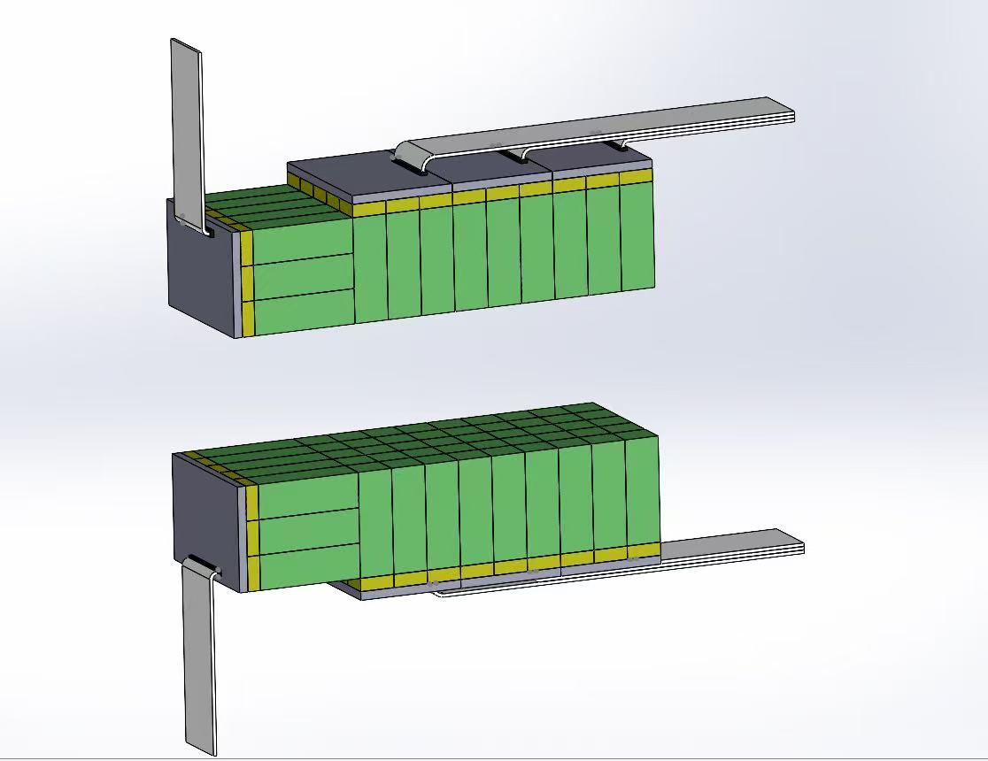
位置重建修正：
考虑到第二层之后的晶体为纵向排布，虽然不能得到y坐标分辨，但是x坐标和z坐标依然可以得到
由此考虑将第二层开始，根据每一排晶体的沉积作加权，重建得到粒子在穿过晶体时的径迹，进行直线拟合，与IP点相连，重建粒子径迹，反得到粒子在击中第一层晶体时的位置，以此进行修正
另：关于y位置重建，如果采取将后排晶体削半的办法，由于粒子入射角度很小，很大可能粒子并不会再次从底部射入晶体，而是穿过第一层后直接逃逸。
例：假设后排削至1.5cm（一半），则从底部入射范围为：
tanθ≈2/343 ~ 2/334
对应从前端 y轴坐标约1.93cm~1.98cm，基本相当于第一排晶体靠近z的一半位置击中的粒子都不会再次击中后层底部

Slide 2
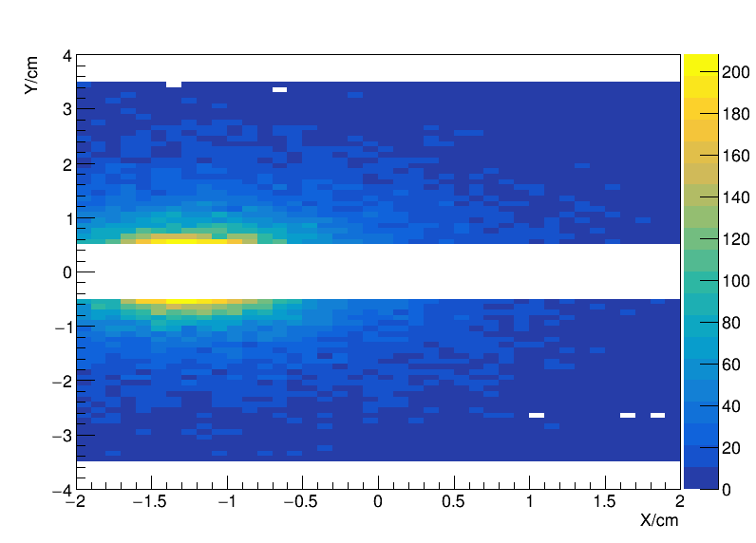
修正后效果
修正后位置重建
产生子实际分布

